Slide 1
Live Location Based Event Calender (LLBEC)
Philipp Streicher – Anwendungsprojekt SOSE 2014

Slide 2
Inhalt
Idee
Systemvorstellung
Systemumgebung
Architektur

Slide 3
Ausgehlustige vs. Veranstalter
Wo ist heute eine Veranstaltung?!
Wo ist denn um diese Uhrzeit noch was los?!
Welche Location hat überhaupt noch geöffnet?!
Wie ist die Veranstaltung?!
Lass uns mal im LLBEC schauen!
Wie kann ich den Leuten sagen, dass es heute eine Veranstaltung gibt?!
Woher wissen die Leute welche Specials es gibt?!
Auf meiner Webseite gucken nur so wenig Menschen vorbei
Wie bekommen die Leute mit, dass die Hütte brennt?!
Woher wissen die Leute wo meine Location ist?!
Lass uns die Veranstaltung im LLBEC eintragen!

Slide 4
Demo

Slide 5
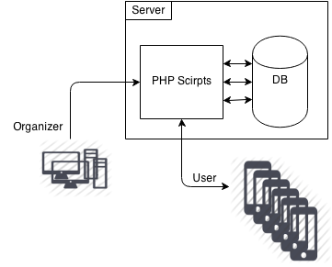
Systemumgebung

Slide 6
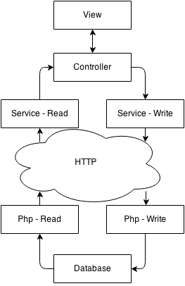
Architektur

